Slide 1


PRESENTATION SUR PDO en PHP
PHP DATA OBJECTS
Acces Code School
Promo 2019
20 Novembre 2019

Slide 2
Méthode 1
PHP
DATA
OBJECTS
Méthode 2
UTILISER L'EXTENSION PDO
CREER UN DSN (Data Source Name)
Notes:
LE DSN sert à ce connecter à une base MySQL.
il faut indiquer l'host, le nom de la base de donnée et le port au besoin et le plus important c'est l'encodage en UTF8.

Slide 3
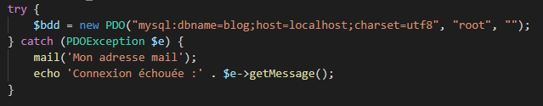
PHP
DATA
OBJECTS
GERER LES ERREURS
Utilisation de try et catch + envoie mail
Notes:
Si une erreur ce produit lors de la connesion à la base de données, un message contenant le nom d'utilisateur, l'hôte, ainsi que d'autres informations sont affichées à l'écran. Pour des raisons de sécurité (lorsque votre site sera en ligne). Vous pouvez m^me vous informer de cette erreur par mail en vous l'envoyant.

Slide 4
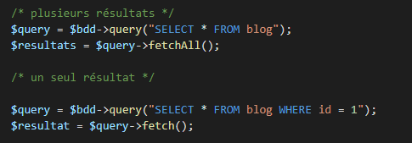
PHP
DATA
OBJECTS
EFFECTUER UNE REQUÊTE SQL 1/2
Méthode (fonction) "query()"
Notes:
Le but de faire une requête SQL SELECT étant de récupérer des informations, je stocke le résultat de la requête dans une variable en l'occurence ici la variable $query (non traiter en l'état) ensuite on appel la méthode fetch ou fetchAll pour récupérer les résultats.

Slide 5
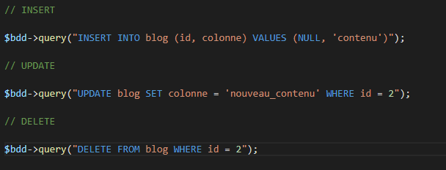
PHP
DATA
OBJECTS
EFFECTUER UNE REQUÊTE SQL 2/2
Méthode (fonction) "query()"(INSERT, UPDATE, DELETE)
Notes:
Pour effectuer une requête SQL qui retourne aucun contenu (INSERT, UPDATE, DELETE)
il nous suffit d'appeler la méthode query() avec la requête SQL.

Slide 6
Fin de la présentation
?>

